Slide 1
B. EDMS案（電子化、ペーパーレス活動）
現状：
① MDUのチェックシートは1月に2,958フォーム実施しました。合計は約37,647フォーム（タブレットで記入）。
② 第１製造部のフォーム実施は1月に222フォーム実施しました。合計は約1491フォーム（タブレットとパソコンで記入）。
③ MOLDのフォーム実施は1月に53フォーム実施しました。合計は約971フォーム（JIG使用、パソコンで記入）。
④ SCDのチェックシートは1月に367フォーム実施しました。合計は約3708フォーム（パソコンで記入）。

Slide 2
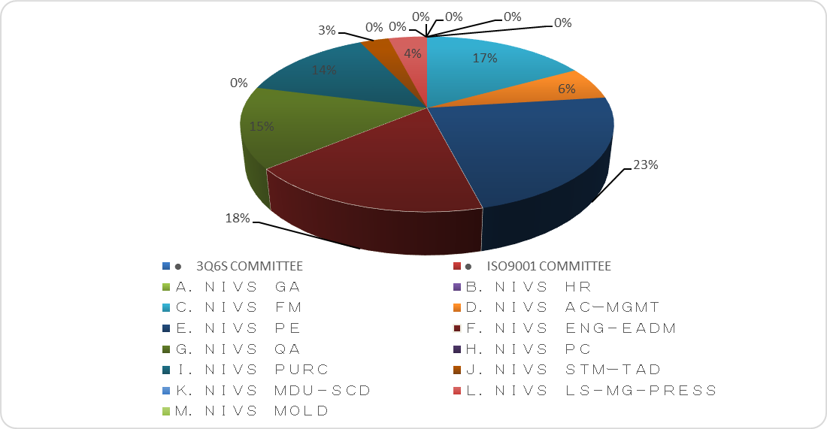
C. NASの提案

